Slide 1
Health care aplikace
np2430 Psychologie zdraví a nemoci
Katedra společenských věd a managementu sportu FSpS MU

Slide 2

Seznam aplikací
  Cronometer
  Huawei Health
  Noční režim
  Repeat Habit Tracker
  Q365
  Reflectly
  Water Time
  Polar Flow
  C25K
  Samsung Health
  Zdraví
  Sleep cycle alarm clock
  Activity
  Krokoměr – bezplatné počítání kroků a kalorií
  Calm

Slide 3
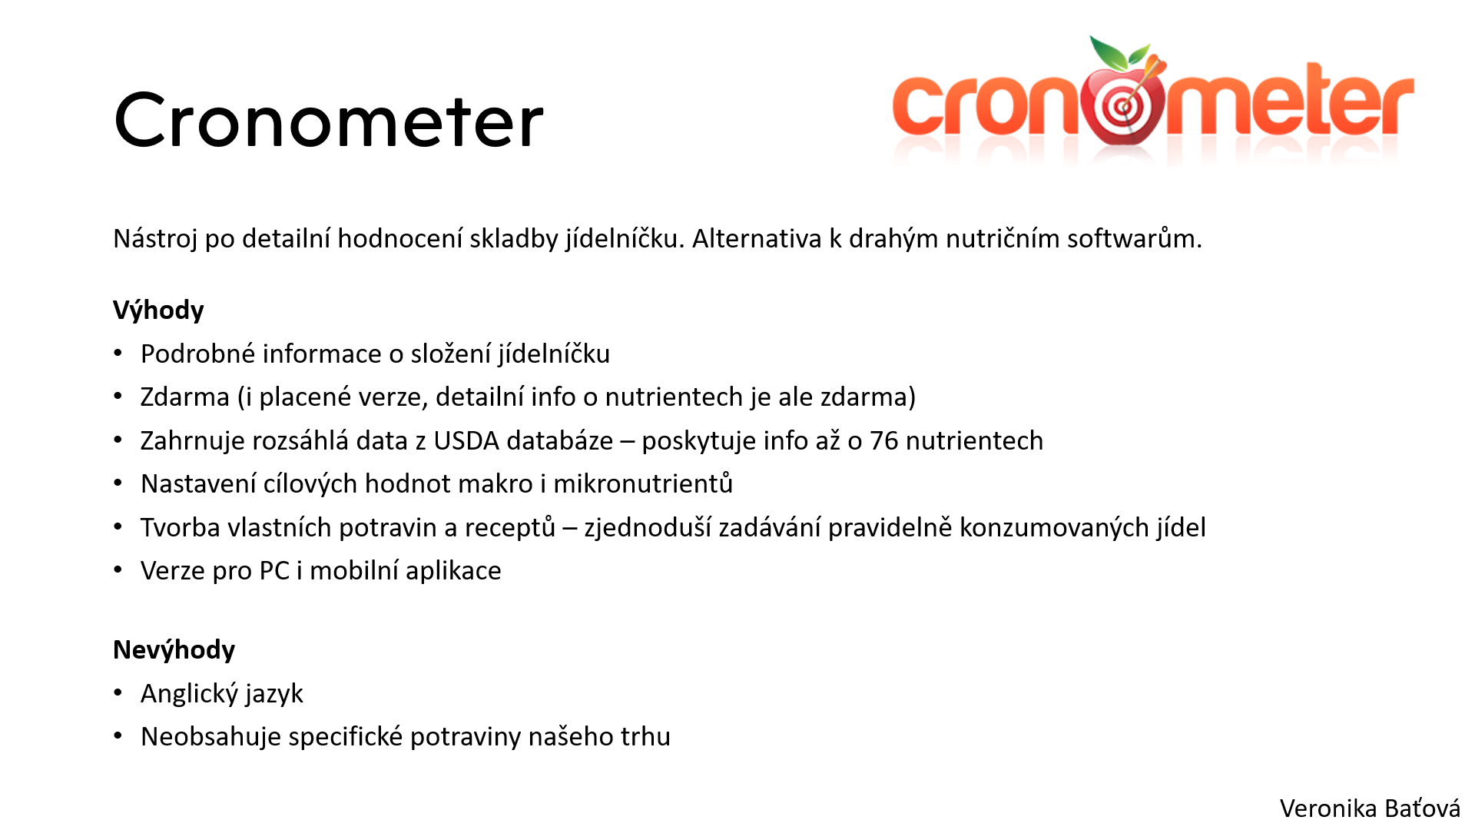
1

Slide 4
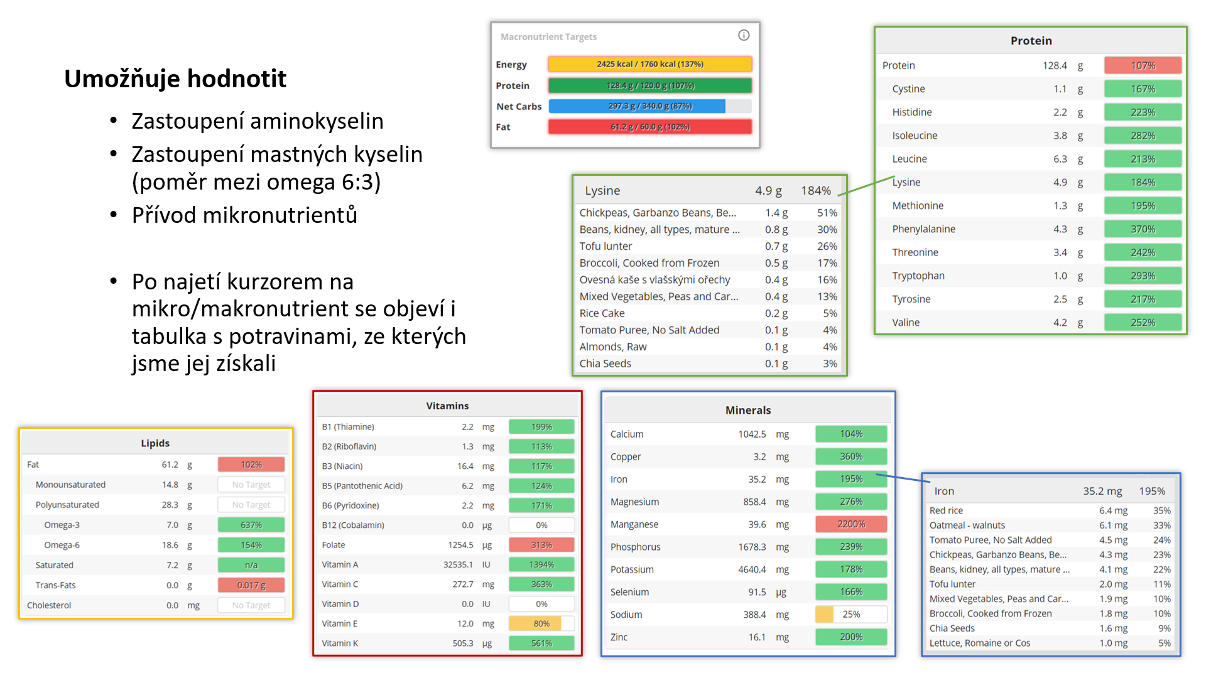

Slide 5

Aplikace - Huawei Health
2
Dudková Michaela

Slide 6
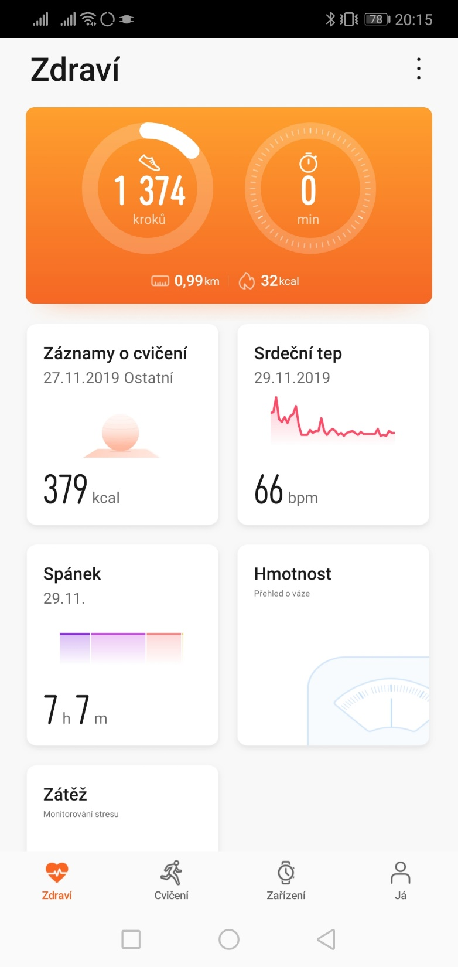
Huawei Health
Aplikace primárně pro telefony od Huawei
Zaznamenává:
  Počet kroků
    (počítání během celého dne bez nutnosti zapnutí aplikace)
  Cvičení
    venkovní běh, sálový běh, chůze, jízda na kole, trénink
    (po zapnutí GPS a startu aktivity)
  Srdeční tep
    (po připojení hodinek/hrudního pásu)
  Spánek
  (po připojení hodinek)
  Hmotnost
  (po připojení váhy)
  Zátěž
  monitorování stresu
  (po připojení hodinek/hrudního pásu)
  Střední a vyšší intenzitu
  v rámci zmíněných aktivit

Slide 7
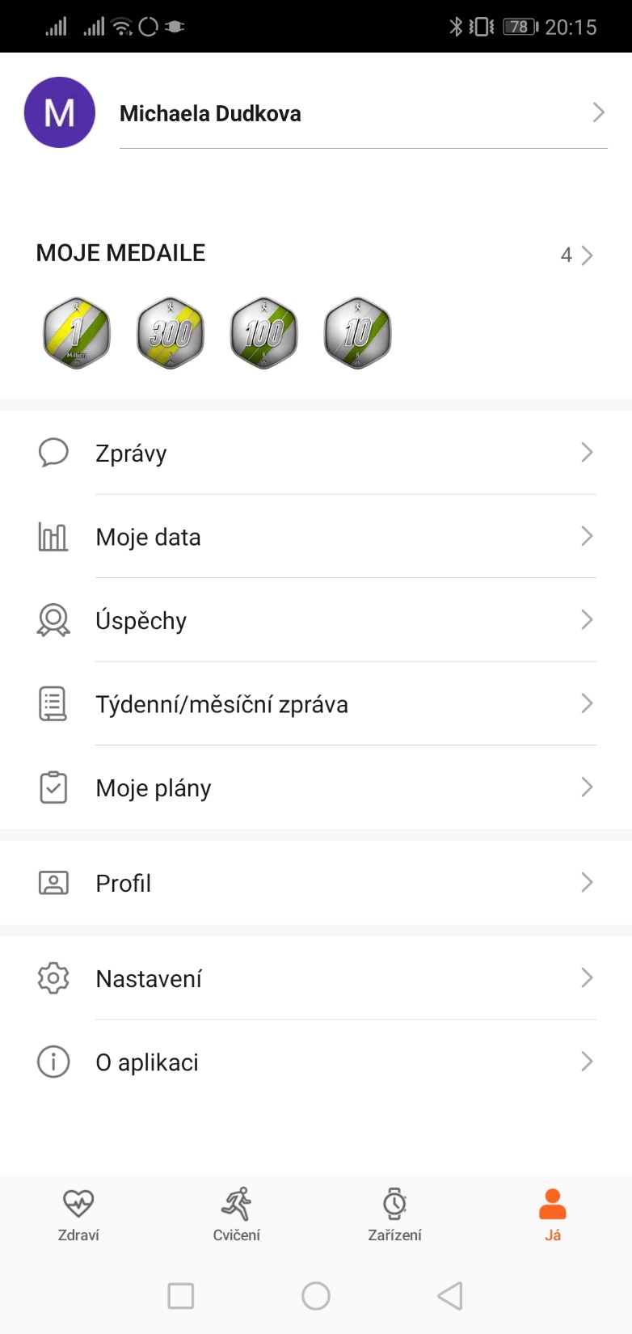
Huawei Health
Po dosažení denního cíle kroků telefon vibruje
Poskytuje týdenní a měsíční údaje o zdraví a kondici
Lze nastavit tréninkový plán na 5km
Medaile po dosažení stanovených cílů
Přehledné zobrazování dosažených maximálních hodnot
v jednotlivých disciplínách

Slide 8
Hodnocení
Aplikace nabízí sledování základních parametrů
  Pro klienta, kde je zapotřebí jen orientační sbírání (základních) dat, je dle mého dostačující.
Motivace je zde intrinsická i extrinsická
  Některé cíle nastavuje aplikace, některé může sám nastavit uživatel
Princip závazku a konzistence
  Při vytvoření tréninkového plánu na 5km
  Snaha o dosáhnutí x tisíc kroků – každý den zavibrování

Slide 9
Hodnocení
Klady
Zápory
Jednoduché ovládání
Malá spotřeba mobilních dat
Přehledné zobrazení údajů
Sdílení s Google Fit a MyFitnessPal
Bez gamifikace
Pro náročnějšího klienta aplikace nedostatečná
Malý výběr z měřených dat
Jednoduché grafy
Malý výběr sportů
Za sebe oceňuji možnost zpracování spánku – u svých klientů využívám často

Slide 10
Health care aplikace
- noční režim -
3
Magdalena Fejtová

Slide 11
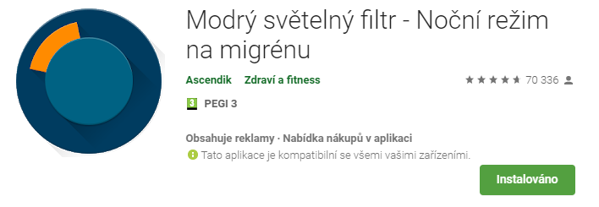
Noční režim
Snižuje působení modrého světla -> snižuje hladinu hormonu melatoninu = zodpovědný za dobré usínání a kvalitní spánek.
Aplikace funguje velmi jednoduše.
Vyberete si z požadovaného odstínu, který vyzařuje „teplé světlo“ místo modrého. Nastavíte, ve kterou hodinu chcete, aby se vám režim zapnul (ideálně 1-2h předtím, než jdete spát).

Slide 12
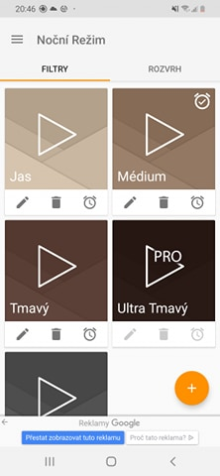
Noční režim
Pozitivní aspekty: automatické zapnutí teplého filtru, lze používat telefon i ve večerních hodinách bez negativního vlivu modrého světla
Negativní aspekty: zvyknout si na jiný filtr a jas, pro někoho nepříjemné/omezující ve čtení, nižší viditelnost
Z psychologického hlediska je využití pro klienty jedině pozitivní. Málokdo se vzdá nepoužívání telefonu tak dlouho před spaním. Omezení modrého světla má vliv na kvalitu spánku, spánek má vliv na naši imunitu, fyziologické a psychické funkce. Sama aplikaci používám a mohu ji doporučit.

Slide 13
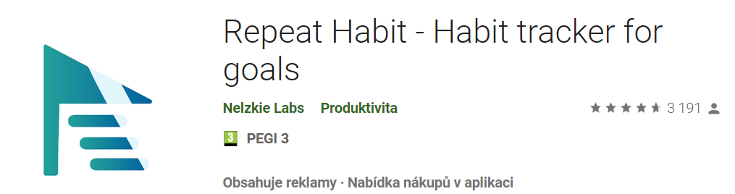
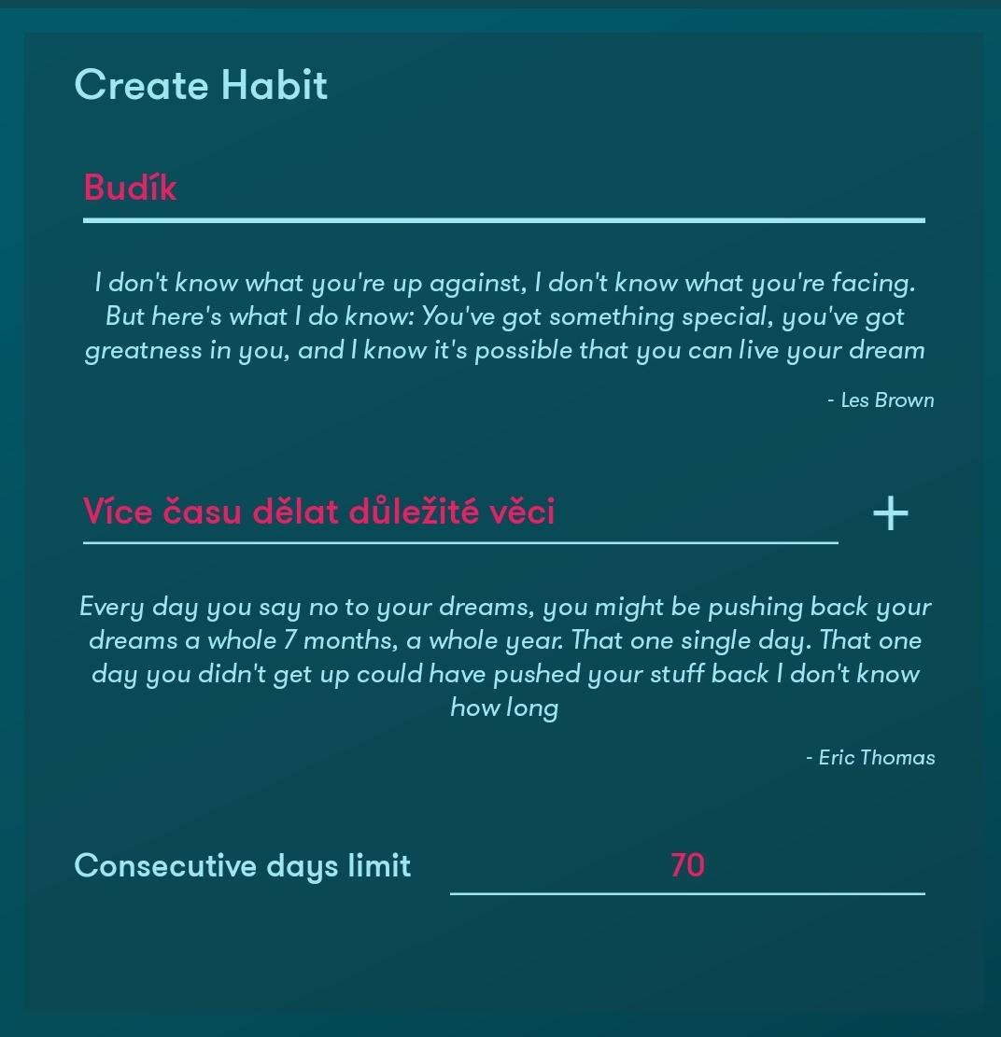
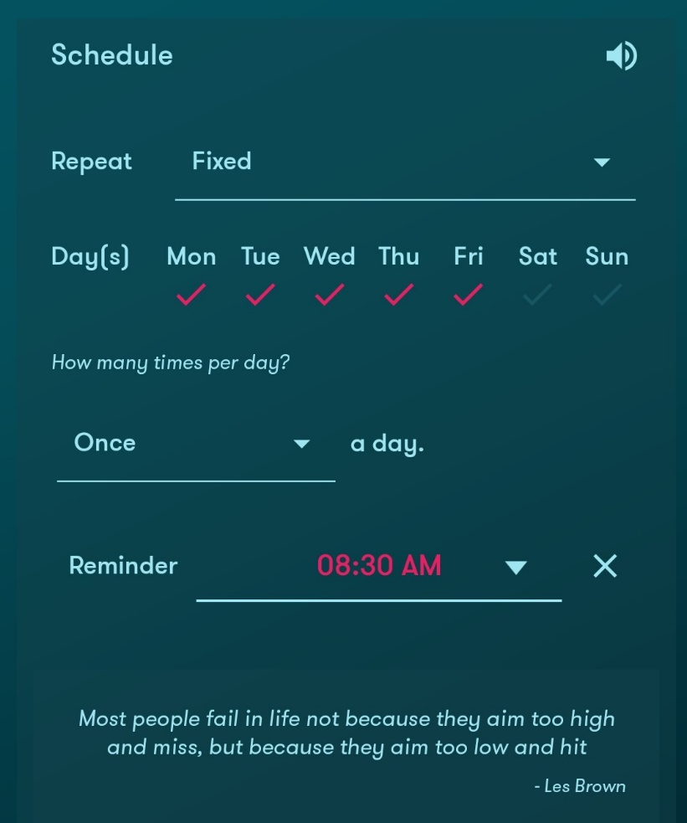
Repeat Habit Tracker
4
Budování určitého zvyku a nebo odstraňování zlozvyku → tzv. buzzer lístek
Nástroj sebekontroly
Zvolíme si název nového zvyku a důvod, proč chceme zvyk upevnit. Lze nastavit dobu, po kterou chci budování nového zvyku sledovat (aplikace má v základu 70 dní).
Lze nastavit sledování pouze ve vybrané dny.
Lze nastavit upozornění
Petra Hromádková

Slide 14
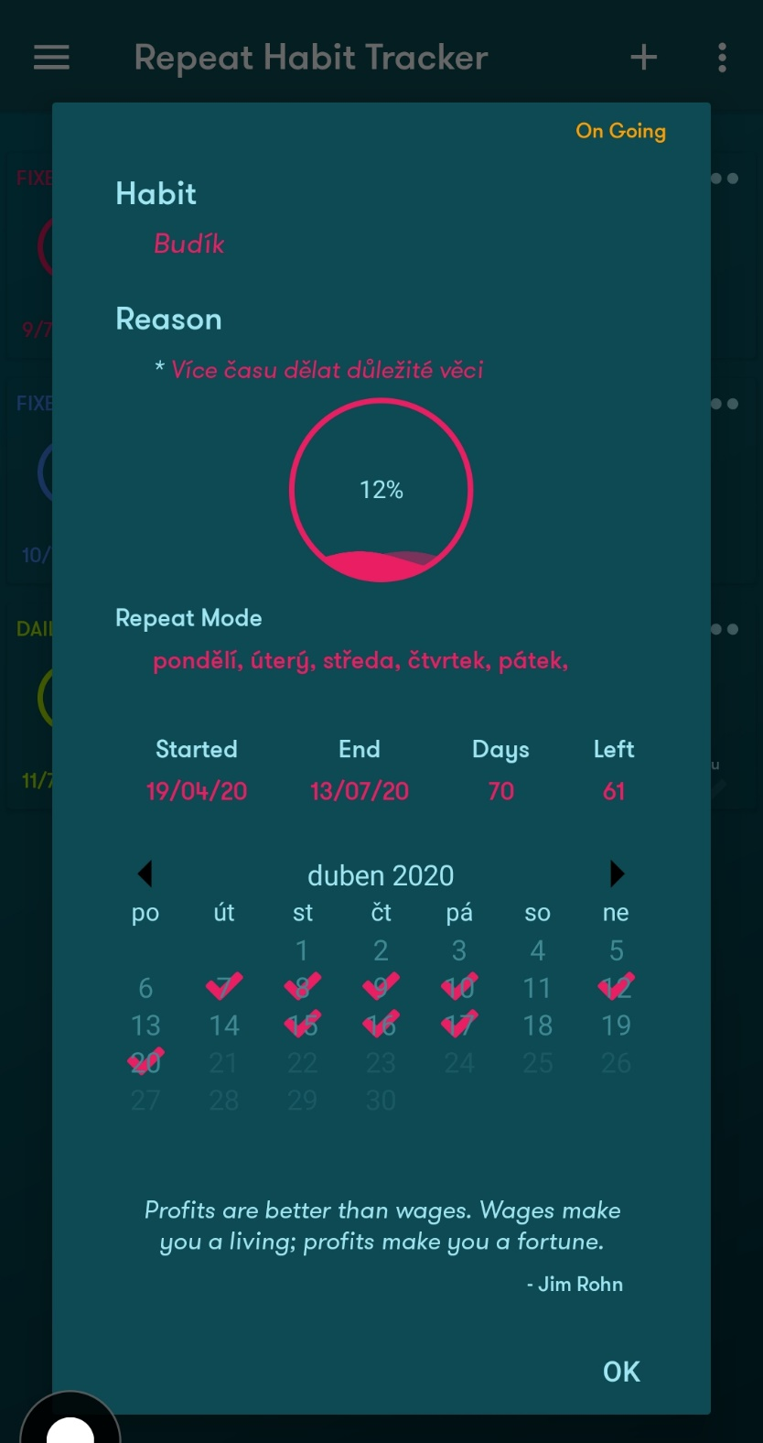
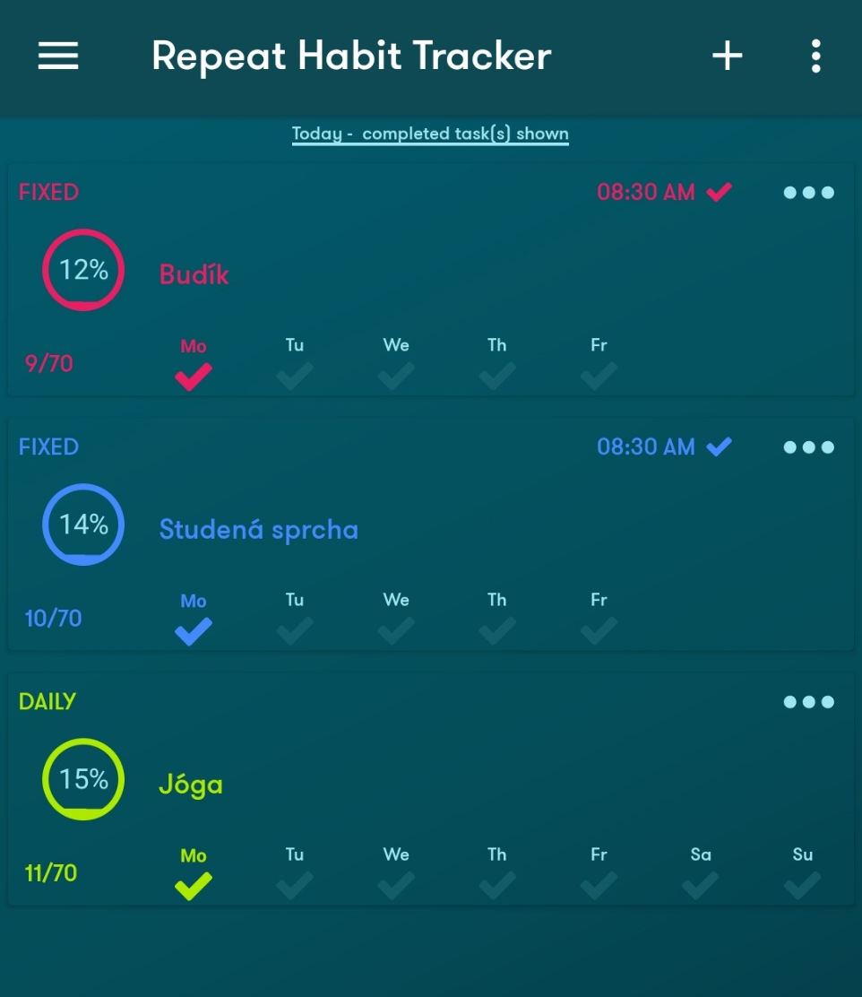
Na úvodní straně je přehled všech zvyků
Každý zvyk můžeme zaznamenávat jinou barvou
Po kliknutí na určitý zvyk vidíme detail jeho plnění.
V kruhu vidíme kolik procent z cílového počtu dní máme splněno
Obsahuje motivační citáty
Ideální pro ty, kteří preferují elektronickou formu před papírovou. Buzzer lístek na kusu papíru můžeme ztratit/vyhodit apod., ale telefon máme v ruce mnohokrát za den

Slide 15


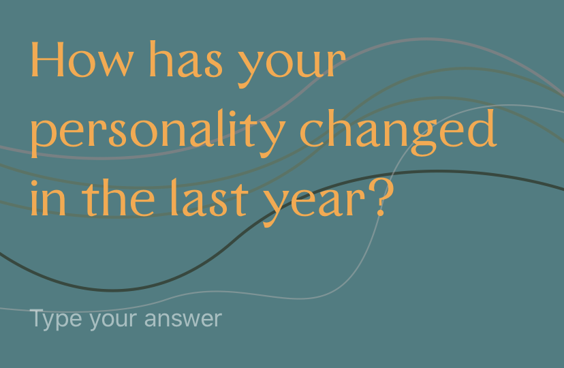

Q365
5
Kristýna Jelínková

Slide 16
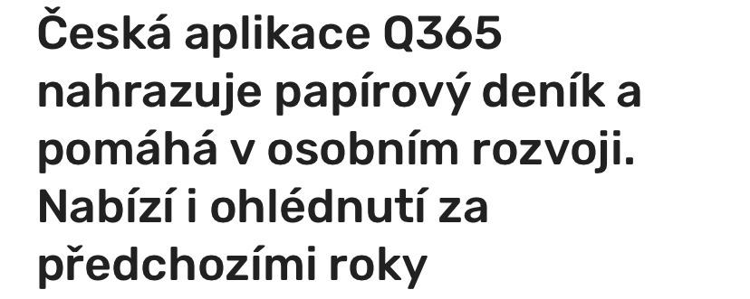
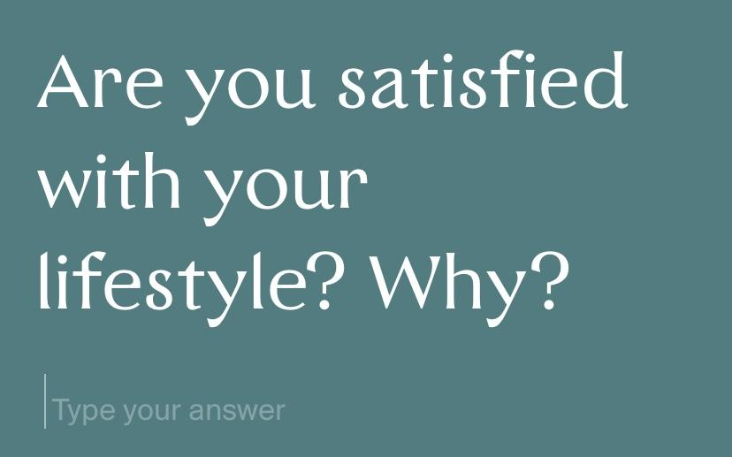


Slide 17
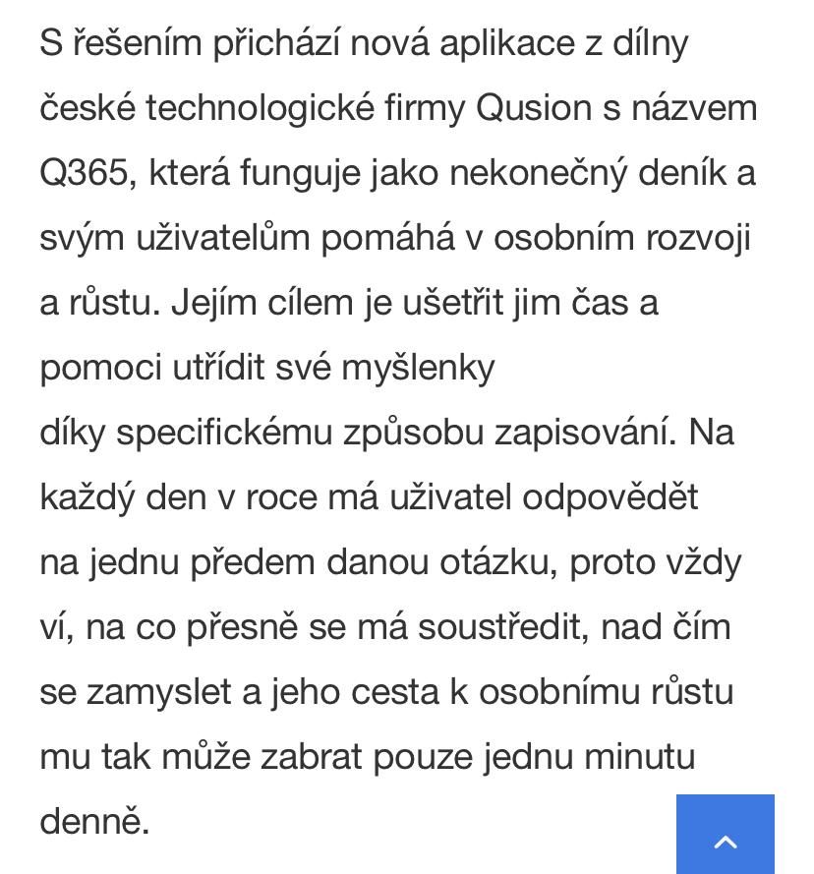
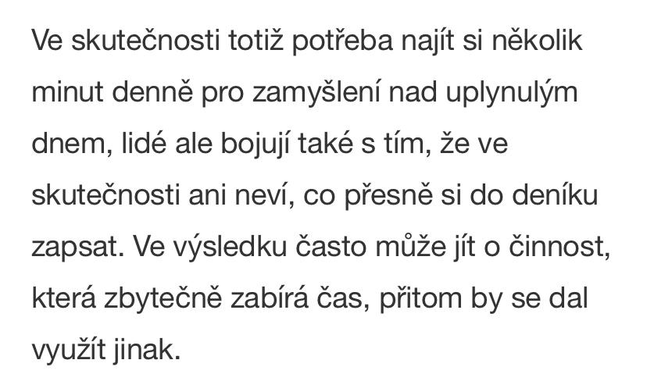





Slide 18
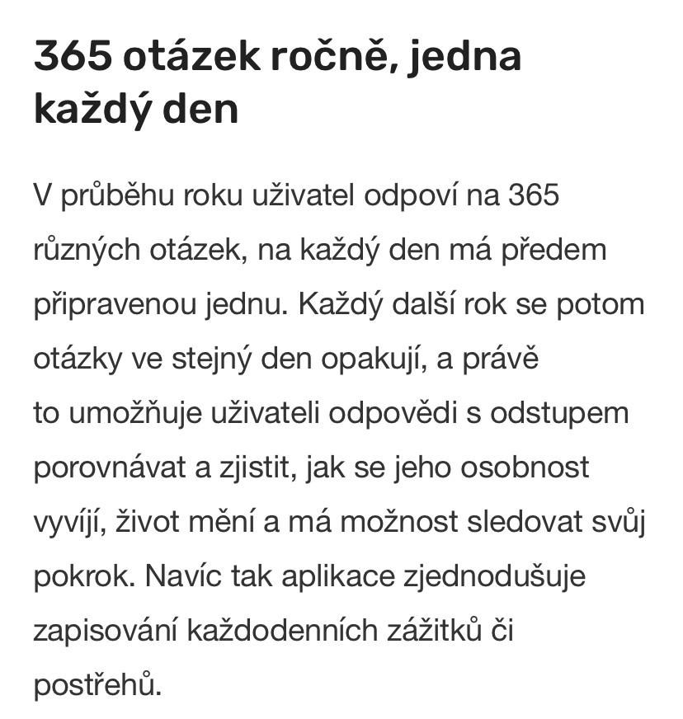

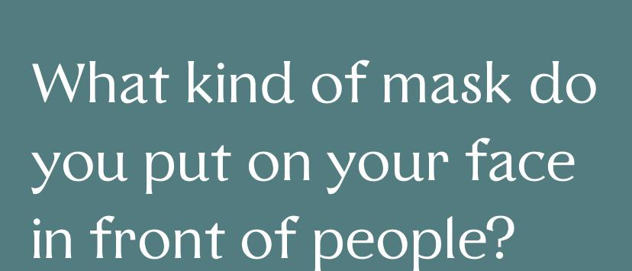

Slide 19
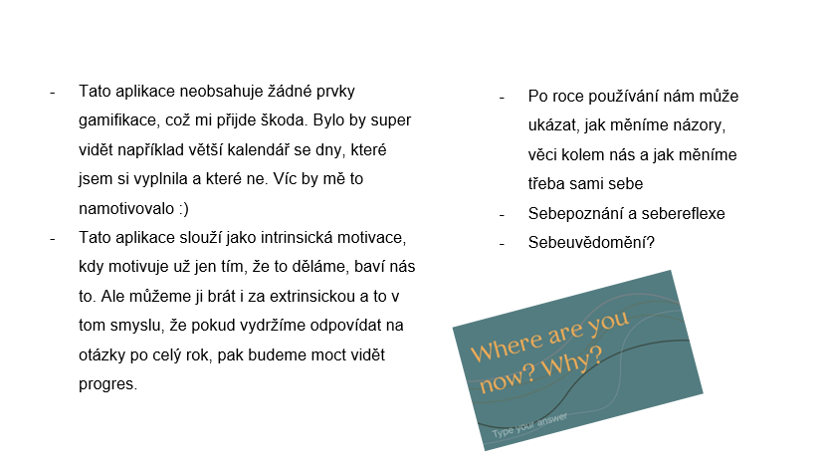
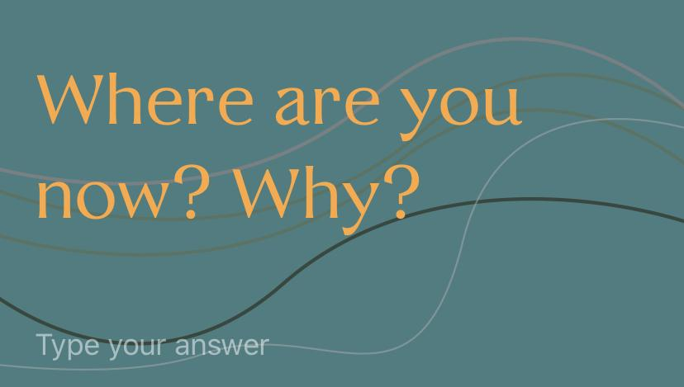

Slide 20

Reflectly
6
zaměřena a duševní zdraví
reflektovaní vlastních emoce
deník v aplikaci
každý den se vás zeptá jaký byl váš den (vyberete emoji)
zeptá se co tvořilo váš den dobrým/špatným/vzrušujícím (na základě předchozí odpovědi
dále se intuitivně zeptá ještě na nějakou otázku, která je opět vztažená k předchozí
v poslední řadě po vás chce abyste o svém dnu napsali pár slov

Slide 21
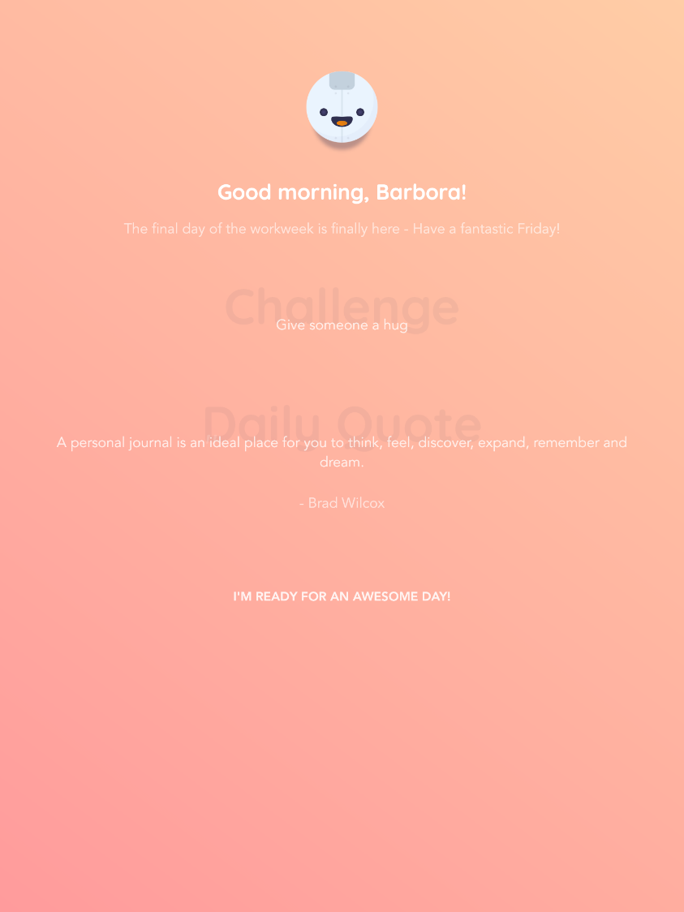
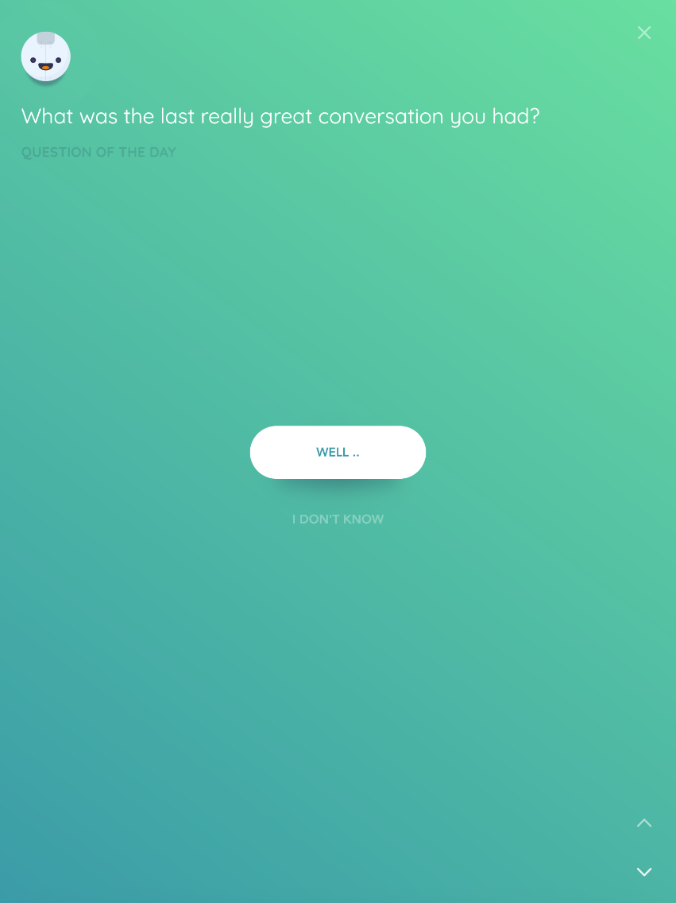
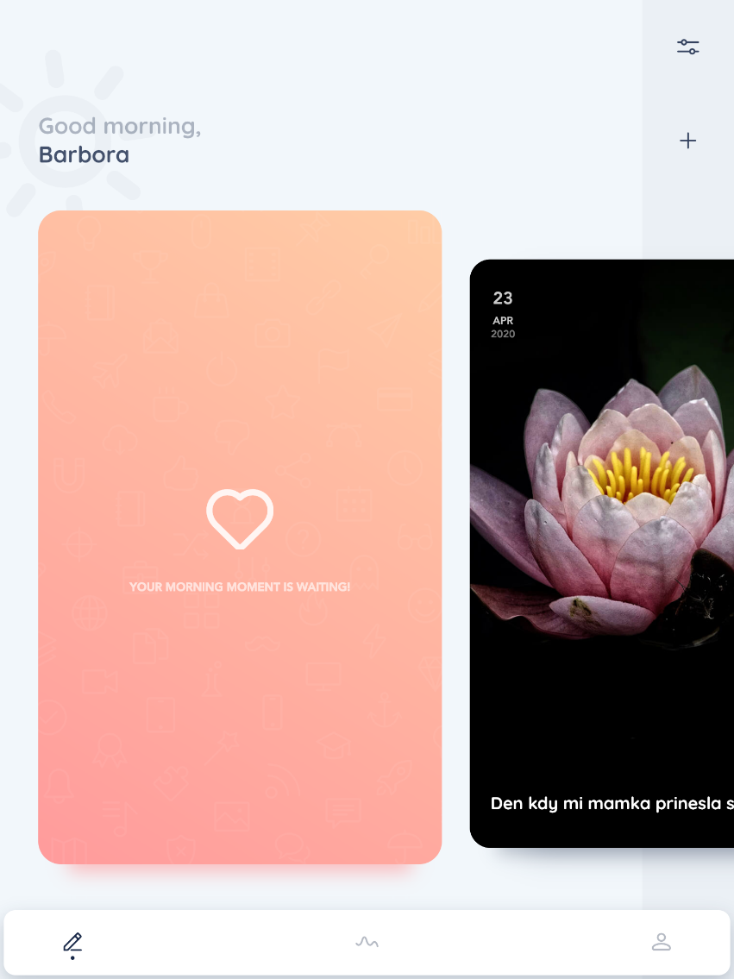
po týdnu vždy graf toho jak jste se měli
každé ráno motivační citát a maličký „úkol“ dne (například give someone a hug, make someone little happy...)

Slide 22
Hodnocení aplikace
k většině těchto aplikací jsem popravdě docela skeptická, ale tahle se mi docela zalíbila
Nutí zamyslet se: jak jsme se cítili
co jsme vnímali
umožňuje i zapisovat zážitky/vést si deník
zaměření na den z větší hloubky
Pozitiva: jednoduchost
možnost sledovat vývoj emocí v celém týdnu

Slide 23
Zdroje
https://reflectly.app
https://www.mobileappdaily.com/app-review/reflectly
https://www.forbes.com/sites/heatherfarmbrough/2018/05/01/reflectly-wants-to-be-an-adidas-of-the-mind/

Slide 24

Water Time
Klára Křivánková
7
= aplikace, která pomáhá s dodržováním pravidelného pitného režimu
Proč řadíme mezi health care aplikace?
→ Tělo je tvořeno z 90 % z vody, proto je dostatečný pitný režim klíčový – napomáhá urychlovat metabolismus, čistit organismus a pokožku, udržovat tělo celkově zdravé a v kondici, prevence bolesti hlavy…
pravidelný pitný režim je důležitý i pro klienty, kteří se snaží zhubnout (urychlení metabolismu)
Výhody aplikace:
1. ke stažení zdarma
2. alarm – sami si nastavíte notifikace podle toho, jaký časový interval vám vyhovuje
3. sami si nastavíte množství vody, které chcete denně vypít nebo vám ho aplikace vykalkuluje sama na základě výšky a váhy
4. sestavení vitríny nápojů, které nejčastěji konzumujete + procenta hydratace
5. přístup k historii a statistice
6. možnost přidat i tréninkovou jednotku, čímž se automaticky zvýší celkový denní příjem

Slide 25



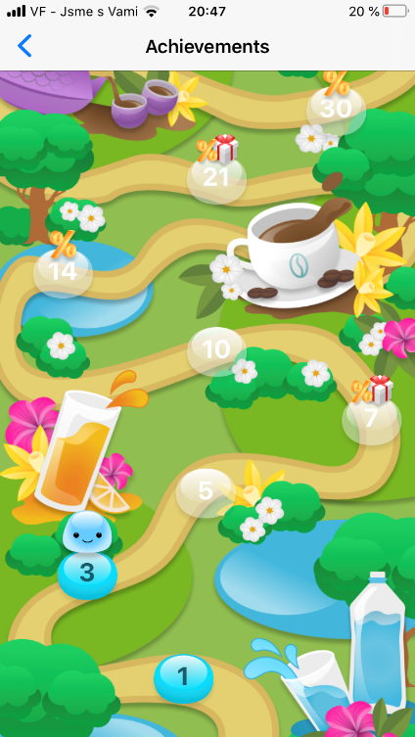
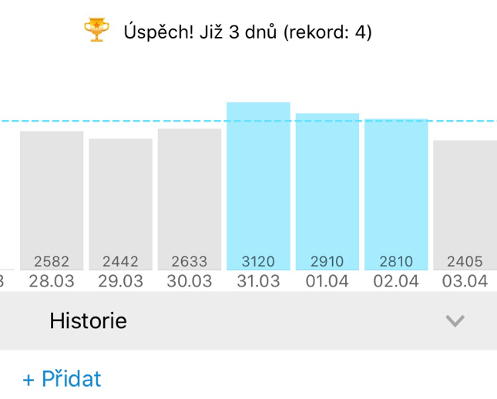
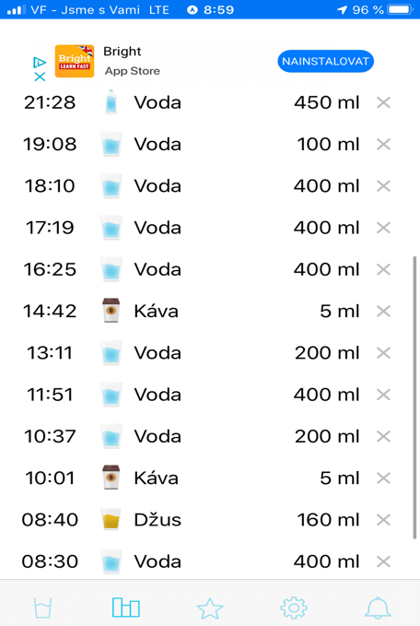
Psychologie – motivace prostřednictví smajlíka – pozitivní emoce (dle toho, jak se nám daří denní příjem plnit se mu mění nálada)
Gamifikace – prostřednictvím splnění denního cíle se
posouváte po cestě, a tím odemykáte další nápoje do vitríny:
Vedení statistiky + historie a denní přehled:

Slide 26
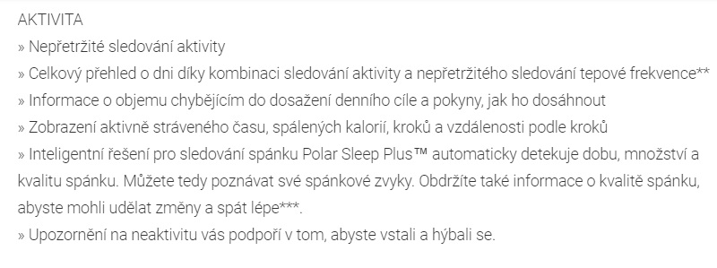

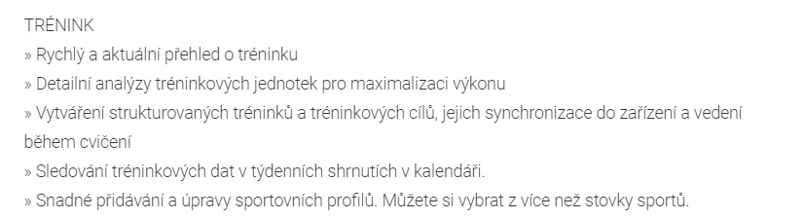
Aplikace POLAR FLOW
8
služba určená pro uživatele vybraných zařízení zn. POLAR
nástroj pro analýzu záznamů, pro sledování kondice a dalších vyhodnocení včetně sledování tratí v mapách, nebo nastavení cílů atd.
podrobný přehled o aktivitě po 24 hodin denně, 7 dní v týdnu
Eva Křížová

Slide 27
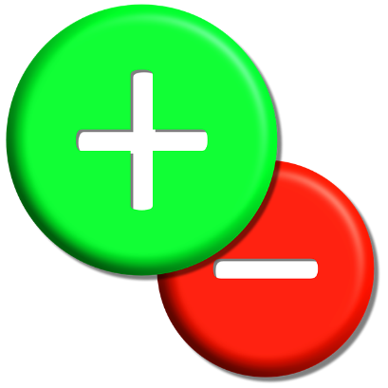
Aplikace POLAR FLOW
možnosti využití u klientů:
Sportovci(tréninková evidence+analýza) + lidé, kteří se chtějí „začít více hýbat“
motivátor – „mám ty hodinky, tak si půjdu zaběhat a pak se kouknu v aplikaci na data“ + případné sdílení na soc. sítích – i to může lidi motivovat, „že se ukáží“)
Pozitivní aspekty:
velké množství dat
analýza pokroku
motivace (+např. hodinky ukazují kolik „čeho“ nám
chybí pro dosažení denního cíle –– např. 58min jogging, 2h 13min chůze)
Negativní aspekty:
nutnost vlastnit zařízení zn. polar, které následně propojíme s aplikací
velké množství dat může zahltit
nesplnění denního cíle může způsobit pocit „že jsme něco nezvládli“ (přitom jsme třeba včera mohli uběhnout maraton a dnes opravdu potřebujeme odpočívat, nebo máme jinak náročný den)
Notes:
možnosti využití u klientů: nejen u sportovců pro tréninkovou evidenci+analýzu, ale také u lidí, kteří se chtějí „začít více hýbat“, jsou sportovně orientovaní a baví je analyzovat data, vidět zlepšení atd, může např. sloužit i jako motivátor – „mám ty hodinky, tak si půjdu zaběhat a pak se kouknu v aplikaci na data“ (a následně mohu třeba zlepšení – screenshot s daty z aplikace – sdílet s přáteli na sociálních sítích např. – i to může lidi motivovat, „že se ukáží“)
pozitivní aspekty: možnost získat velké množství dat, analýza pokroku, motivace (+např. hodinky ukazují kolik „čeho“ nám chybí pro dosažení denního cíle –– např. 58min jogging, 2h 13min chůze)
negativní aspekty: nutnost vlastnit zařízení zn. polar, které následně propojíme s aplikací; velké množství dat může zahltit, nesplnění denního cíle může způsobit pocit „že jsme něco nezvládli“ (přitom jsme třeba včera mohli uběhnout maraton a dnes opravdu potřebujeme odpočívat, nebo máme jinak náročný den)

Slide 28

Psychologie aplikace
POLAR FLOW
gamifikace – splnění cíle (např. na hodinkách: panáček dosáhl nastaveného denního cíle – přesunul se od spodní části hodinek do vrchní – tedy „naplnil den“; poté lze vidět i kolik % nastaveného denního cíle jsme splnili – pohyb + tak i u jednotlivých sport. aktivit – např. obrázek poháru + např. „best avg speed 25 km/h“)
Pozitivní emoce – poháry, ocenění, …
Hodně založeno na „quantified self“ – kolik kroků jsme ušli, jak dlouho jsme spali a jak kvalitně, …

Slide 29
ZDROJE
https://support.polar.com/e_manuals/A300/Polar_A300_user_manual_Cestina/Content/Polar_Flow_App.htm
https://www.polar.com/cs/flow
https://play.google.com/store/apps/details?id=fi.polar.polarflow&hl=cs
https://www.polar.com/cs/modelove_rady/polar_beat
https://www.polar-eshop.cz/aplikace-polar-flow

Slide 30

Health care aplikace
C25K
9
Kateřina Kučírková
489483

Slide 31
O aplikaci
Pro zájemce s větším cílem je vyvinuta aplikace „10K Trainer“
Aplikace “Couch to 5K“
Průprava začátečníků k běhání na delší trasu
Intervalový běh 3x týdně (8 týdnů celkem)
Od absolutního minima do uběhnutí 5 kilometrů
Velice jednoduché ovládání
Obsahuje:
  Audio kouče a upozornění
  Mapu běhu
  Hudbu
  Komunitu lidí pro podporu a motivaci

Slide 32
+
Jednoduchost používání – pro kohokoli
Připomínky na běh a komunita pro motivaci
Podpora Apple i Android
Propojení se sociálními sítěmi (možná motivace)
Zaznamenávání mapy, kroků, kalorií
Není nutné začít od začátku či postupovat přesně podle rozvrhu
-> možnost přeskočit na vyšší úroveň
-
Vůle klienta spolupracovat
  Další aplikace (puze pro Apple)
  13.1 Half Marathon Trainer
    Marathon 26.2 Trainer by C25K®

Slide 33
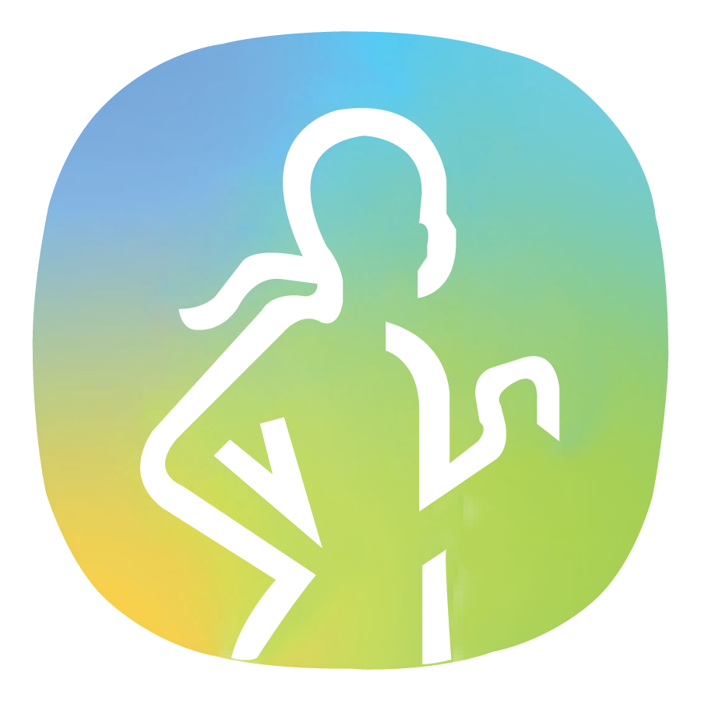
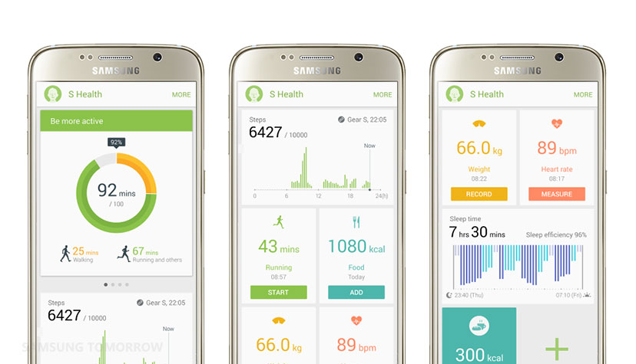
SAMSUNG HEALTH
10
Tato aplikace řeší kompletně zdravý životní styl jedince (soubor více aspektů zdraví)´. Co v ní využíváme:
Měření denní aktivity (různé sporty)
Počet kroků
Zaznamenávání jídelníčku
Měření spánku
Hlídání tělesné hmotnosti
Srdeční tep
Míra stresu
Pitný režim
Množství kofeinu
Veronika Pěnčíková

Slide 34
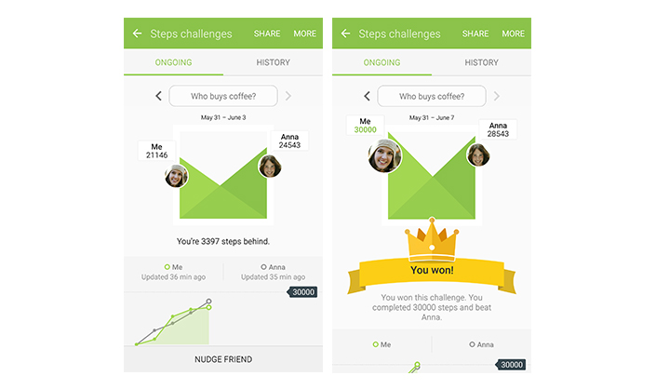
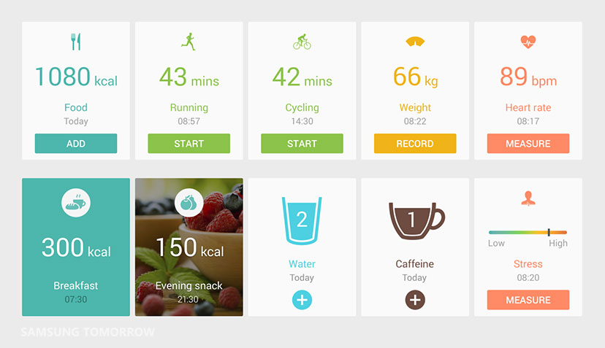
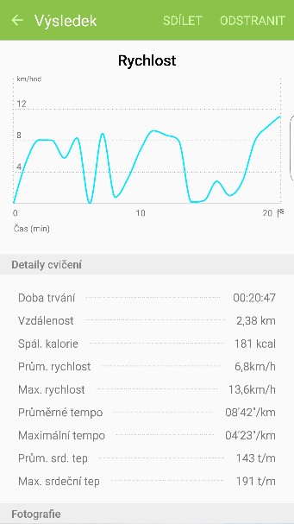
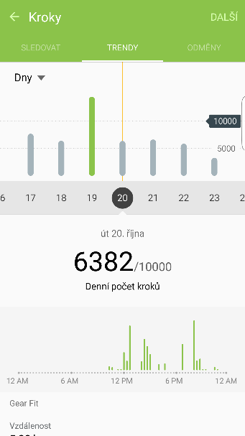
Výhoda - pohromadě spoustu měřitelných ukazatelů
- sledování trendů (zaznamenávání každého dne a zálohování dat)
- jednoduché použití + pěkná grafika
Nevýhoda - nutnost telefon značky samsung + hodiny gear
- malá databáze potravin
Motivace pro uživatele - nastavení odměň
- povzbuzení k pohybu při inaktivitě
Socializace - spojení s přáteli a možnost nastavení reálných soutěží
Můj důvod k výběru - měla jsem ho již v telefonu a používám ji

Slide 35

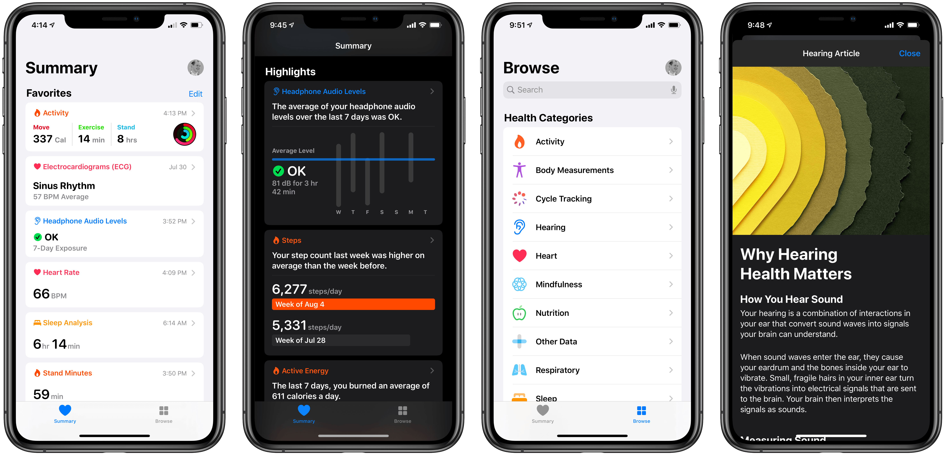
Zdraví
11
Michael Sláma

Slide 36
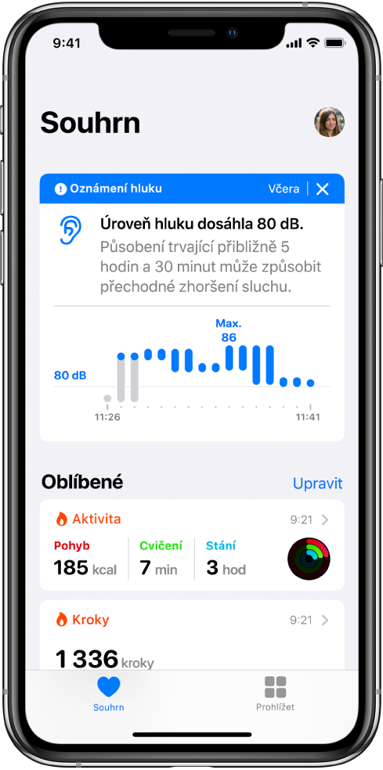
Zdraví - Health Care Aplikace v Apple zařízeních
  Široké spektrum funkcí
  Aktivita
  Spánek, Mindfulness
  Srdce, Dýchání
  Tělesné míry, výživa a a další

Slide 37
Pros
Cons
Přehlednost, Dostupnost
Základní statistika nad získanými daty
Vhodná pro mapovaní dlouhodobější cílů komplexně
Funkce pro kardiaky, diabetiky apod.
Aplikace není založena na gamifikaci
Nutnost SmartWatch pro mnoho funkcí
Nemusí působit atraktivně
Při nedostatečném zabezpečení je zdrojem osobních a dalších citlivých informací

Slide 38

Sleep cycle alarm clock
12
Aplikácia, ktorá sleduje vaše spánkové vzorce a zobudí vás počas ľahkého spánku
  prebudenie počas ľahkého spánku je, ako keby ste sa prebudili prirodzene bez budíka
Ako to funguje:
    Počas spánku zvyčajne prechádzate piatimi stupňami a vaše pohyby sa líšia v každom štádiu spánku (fázy 1 - 2 sú ľahký spánok, 3 - 4 hlboký spánok a piatym stupňom je REM spánok)
  Spánkový cyklus využíva zvukovú analýzu na identifikáciu stavov spánku a sledovanie vašich pohybov v posteli.
  Režim spánku používa fázu budenia (predvolene 30 minút, ale dá sa nastaviť), ktorá končí v požadovanom čase budenia. Počas tejto fázy bude cyklus spánku sledovať signály z vášho tela, aby vás jemne zobudil, keď sa nachádzate v najľahšom možnom štádiu spánku (fáza 1-2)
https://www.sleepcycle.com/
Michaela Szabóová

Slide 39
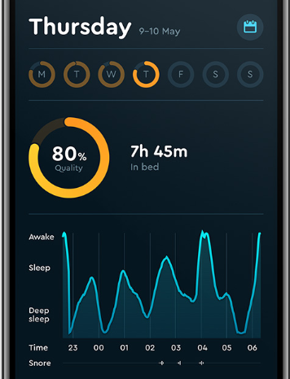
Sleep cycle alarm clock – využitie
Vhodná pre:
  klientov, ktorý riešia nespavosť, či spánk. depriváciu
  riešenie spánk. Hygien a spánk. apnoe,
  klientov snažiacich sa o zmenu posunutia režimu, alebo zistiť ako vplýva príjem alkoholu, či kofeínu na ich spánkový cyklus
  klientov, ktorý chcú zvýšiť svoju produktivitu atď.
Výhody:
  je odpočinutý pocit pri vstávaní a dostatok energie na činnosti
Nevýhody:
  je uloženie telefónu v posteli, aby mohol snímať váš spánok a pohyby
  aplikácia výrazne znižuje batériu (nutné mať telefón zapojený na nabíjačke)
Súvis s tématami:
  zdravie a životný štýl, relaxácia, stres, psychosomatika

Slide 40
Activity
13
Pohyb – nastavení vlastního cíle
  sledování spálených kalorií
  active calories, total calories
Cvičení – minimálně 30 minut denně
  veškerá aktivita, při které se zvýší tepová frekvence
  nebo přímo vybrání typu tréninku
Stání – minimálně 12 hodin denně
  započítává každou hodinu, během které jsme alespoň minutu stáli a pohybovali se
  možné změnit na invalidní vozík a jízdu
  notifikace vždy 10 minut před celou hodinou – Time to stand!
SNAHA O DOSAŽENÍ CÍLE – uzavření všech kroužků →
počet kroků, vzdálenost, patra, tepová frekvence klidová, při zátěži
notifikace během dne – „You can still do it“, „Off to a great start“,... (lze vypnout)
Lucie Vidláková

Slide 41
propojení hodinek s telefonem - možnost kontroly aktivity kdykoli
možnost sledování veškeré aktivity v minulosti
možnost sdílení s přáteli + competition – pro soutěživé – získání ocenění
Monthly Challenge + Limited Edition Challenges – zisk ocenění (každý měsíc jiný cíl)
vhodné hlavně pro extrinsicky motivovaného člověka, který chce získávat různá ocenění, je soutěživý, chce mít detailní přehled o veškerém pohybu nebo potřebuje „donutit“ k pohybu (co nejvíce notifikací)
různé formy notifikací několikrát za den – nutí k celodenní pohybové aktivitě, „takový trenér“
týdenní statistiky

Slide 42
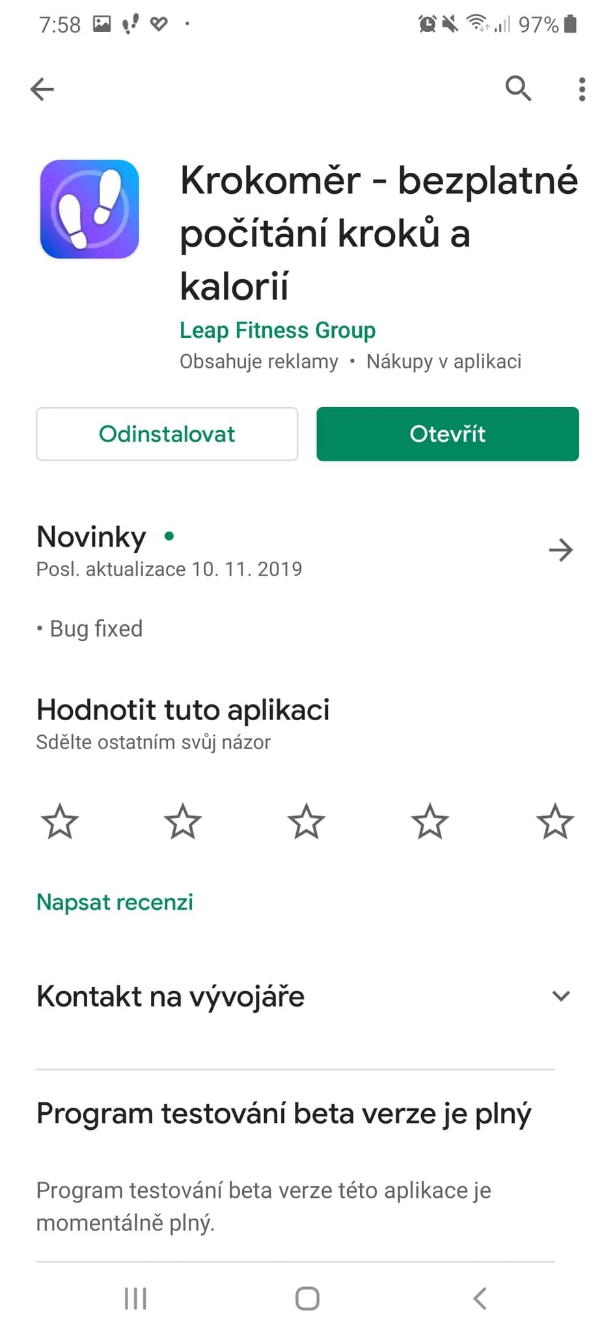
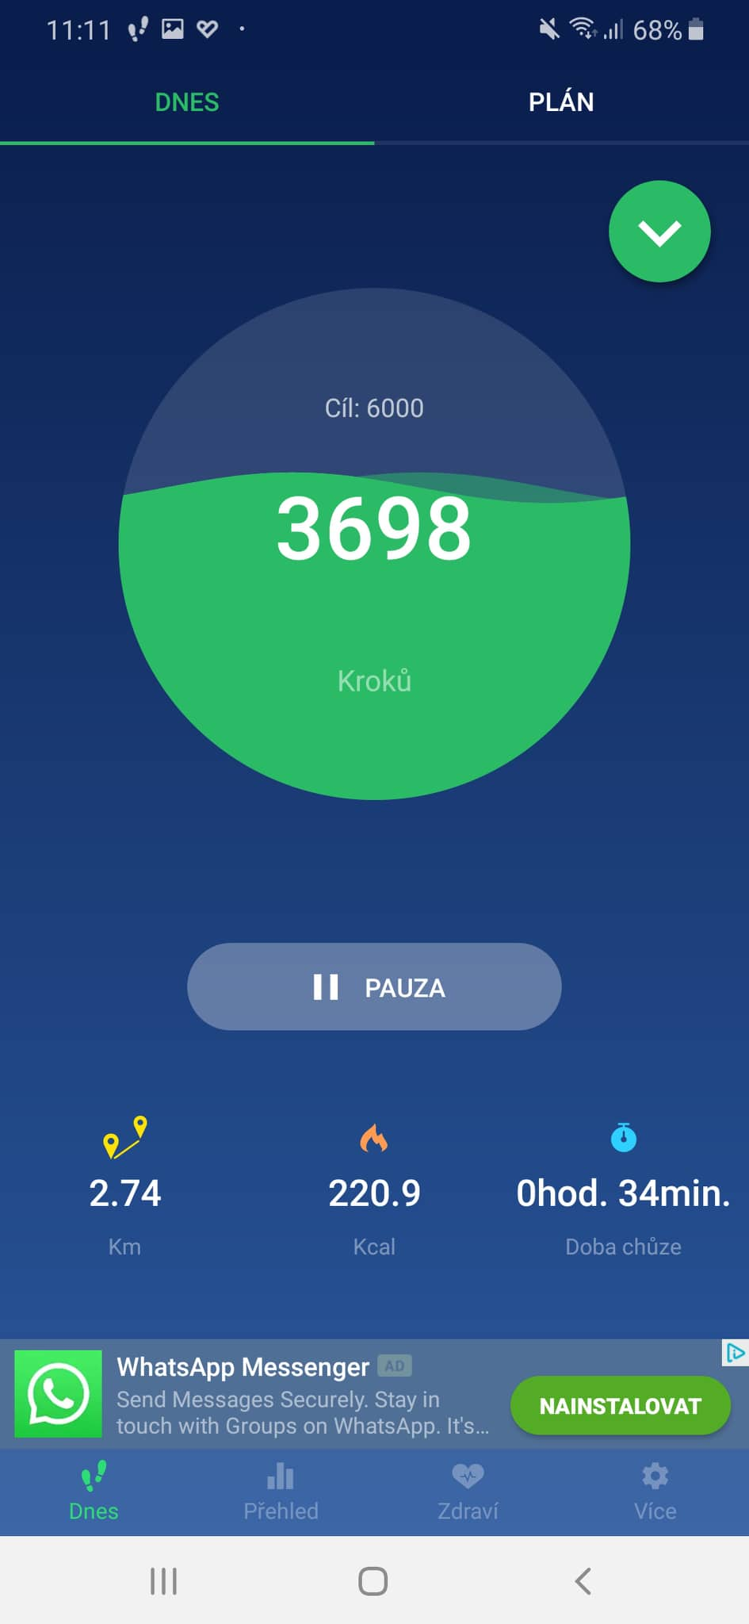
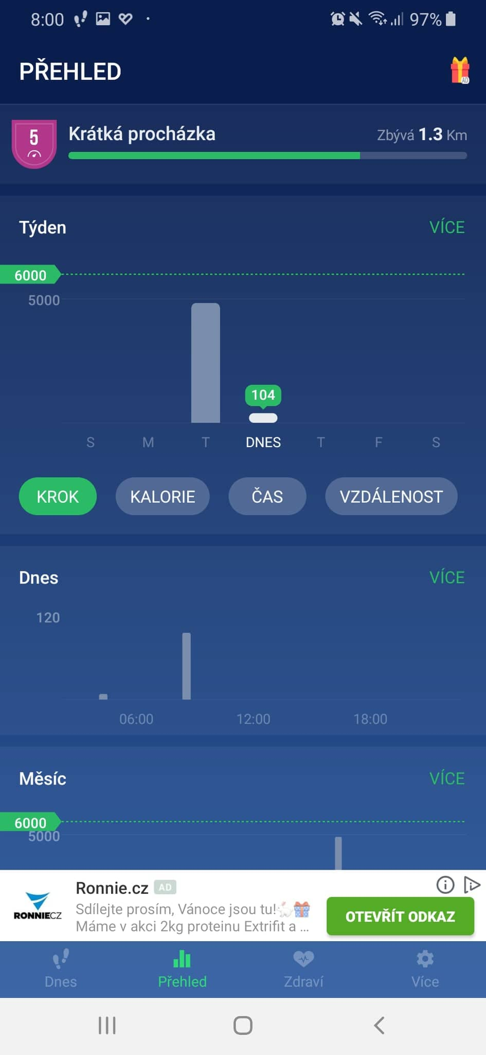
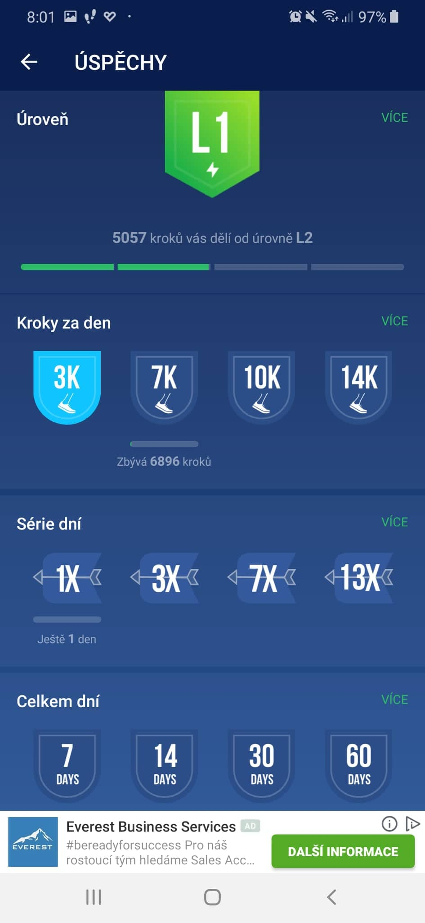
Krokoměr – bezplatné počítání kroků a kalorií
14
Lukáš Žák

Slide 43
Krokoměr – bezplatné počítání kroků a kalorií
Doporučeno alespoň 10 000 – 12 000 kroků/den
30 minut PA střední intenzity 5x týdně (150 minut/týden)
20 minut vysoké intenzity alespoň 3x týdně
Bezplatný krokoměr
Denní počítání kroků a kalorií
,,pomáhá snadno zhubnout“ - (uvádí autoři o aplikaci – brát s rezervou)
Dostupné pro systémy android – Obchod play
Jedna z mnoha aplikací na počítání kroků
Recenze i vlastní zkušenost – velmi pozitivní, jednoduchá manipulace, účel splní
Placená premium verze – více možností, konkrétní cvičební plány a jiné programy
Použitelné u sebe i klientů (aplikace téměř pro každého) – kontrola každodenní pohybové aktivity (chůze, běh) – celkový počet kroků, vzdálenost apod.

Slide 44
Výhody:
  Poměrně přesné počítání kroků
  Přibližné spalování kcal
  Nastavení vlastních cílů
  Není potřeba internet
  Aplikace i na zamykací obrazovce telefonu (kroky + kcal)
  Stručný přehled PA dnes i dříve (možnost srovnání)
  Možnost zaznamenat pitný režim, hmotnostní progress, výpočet BMI
  Aplikace Vás odmění různými levely a úspěchy - motivace
Nevýhody:
  Aplikace nerozpozná obyčejné pohyby ruky x chůzi (dají se tedy snadno a rychle dohnat kroky podvodem)
  Může více vybíjet baterii mobilního telefonu
  Pracuje s BMI (nikoli složením těla -> zkreslené hodnocení stavu dotyčného)
  Použitelné pouze pro chůzi či běh
-> I přes několik drobných nevýhod aplikaci doporučuji – vhodná pro každého, kdo chce mít přehled o své každodenní pohybové aktivitě

Slide 45

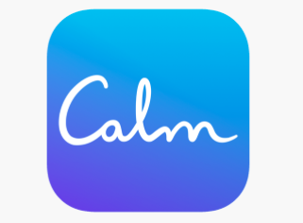
Calm
15
mobilní aplikace
Kateřina Kudláčová

Slide 46

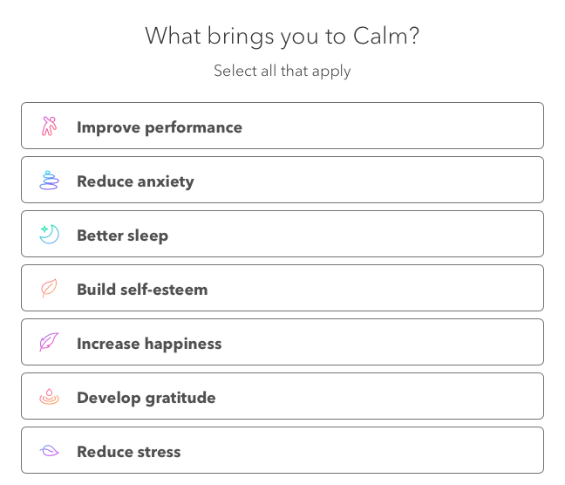
Calm
Mobilní aplikace zaměřená na management stresu, úzkosti, nebo zlepšení problémů se spánkem (a jiné)
Principem je tracking – výběr konkrétního programu nebo jednotlivé lekce (délka 5-20 minut)
Výhody | Nevýhody
Upomínky | Stres/výčitky při nesplnění úkolů
Tracking (sledování progresu) | soutěživost
Princip závazku a konzistence | Vnější motivace
Vedení pomocí aplikace
Odměny

Slide 47

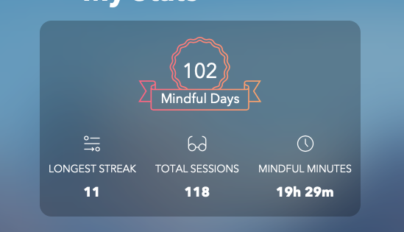
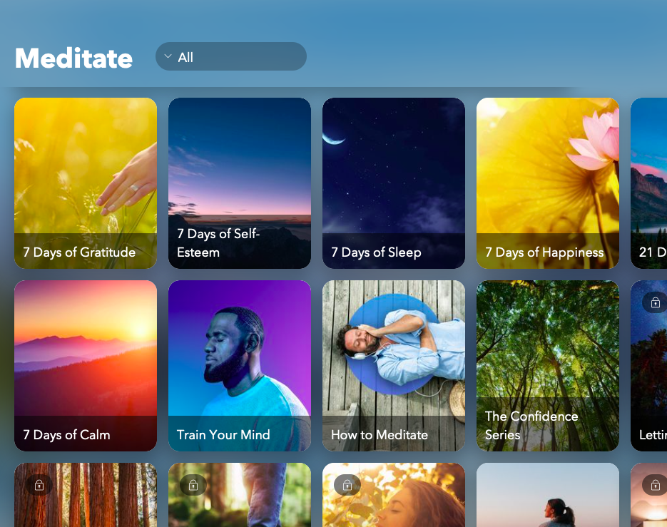
Calm
Další výhody:
Lekce jsou krátké a vedené lektorem
Nemusíte řešit, že nevíte “jak na to” nebo “jak začít”
Využití:
Problémy se spánkem
Tempem životního stylu, stresem
V nelehkém životním období
Nástroj seberozvoje
Práce s myšlenkami, prioritami, cíli
Zklidnění, forma relaxace

Slide 48
Děkuji za Vaše tipy! ☺

